Slide 1
Bài 6: Khai thác ứng dụng gRPC
Huỳnh Mậu Quý – Phòng Dự Án

Slide 2
Nội dung
Tạo ứng dụng gRPC
Kết nối CSDL thông qua EF Core
Khai thác CSDL qua gPRC

Slide 3
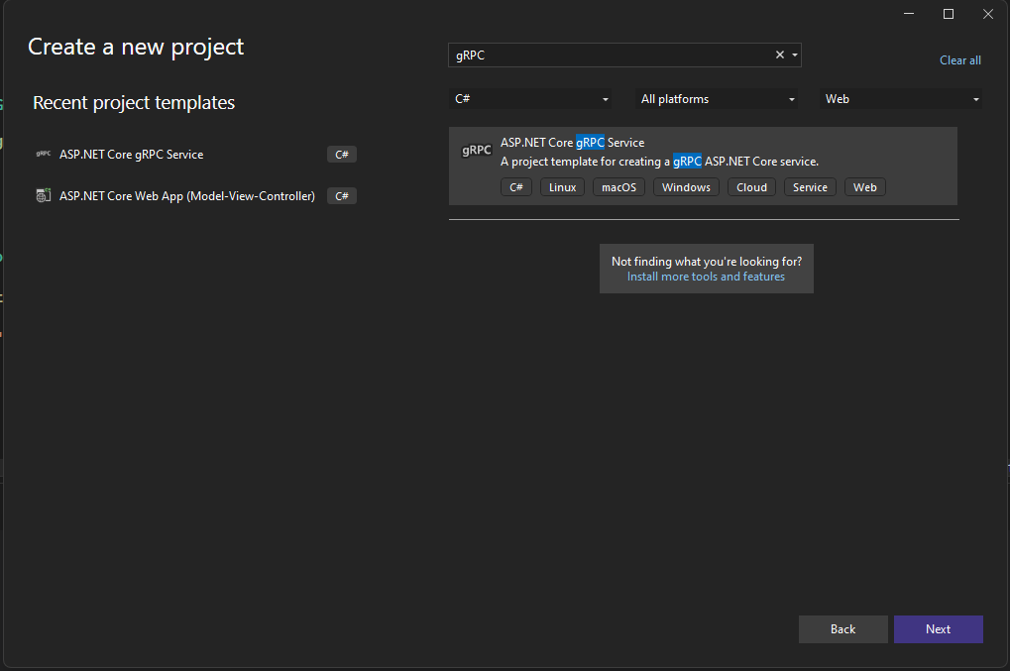
1. Tạo ứng dụng với gRPC
Sever
Tạo dịch vụ gRPC
Create a new project → ASP.NET Core gRPC Service

Slide 4
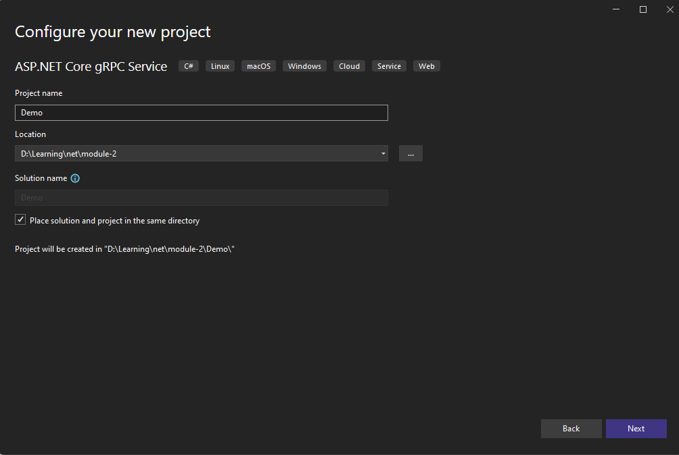
1. Tạo ứng dụng với gRPC
Sever
Tạo dịch vụ gRPC
Nhập tên Project, nơi lưu trữ và nhấn Next

Slide 5
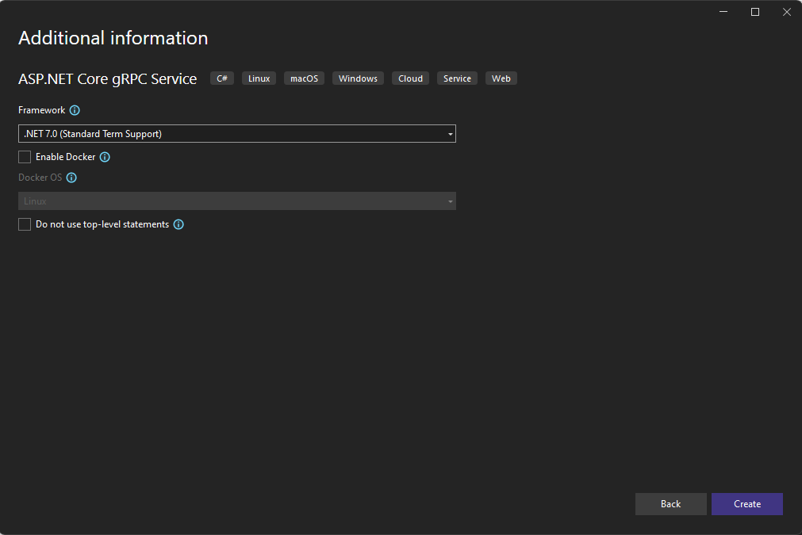
1. Tạo ứng dụng với gRPC
Sever
Tạo dịch vụ gRPC
Chọn .NET 7.0 và nhấn Create để tạo Server.

Slide 6
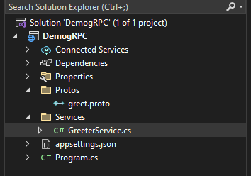
1. Tạo ứng dụng với gRPC
Sever
Tạo dịch vụ gRPC
Sau khi hoàn thành, ta sẽ được bố cục như hình minh hoạ.

Slide 7
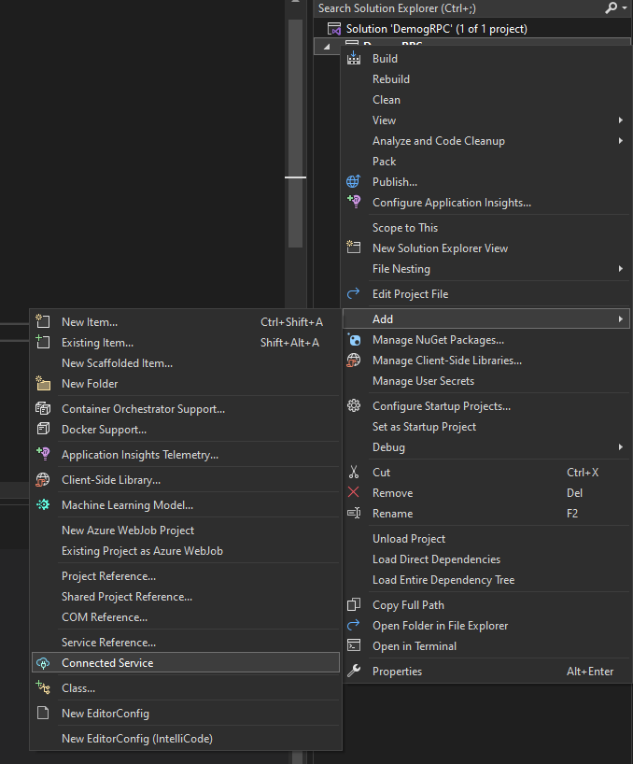
1. Tạo ứng dụng với gRPC
Sever
Tạo dịch vụ gRPC
Tiến hành khởi tạo kết nối, nhấn chuột phải vào Project → Add → Connected Service

Slide 8
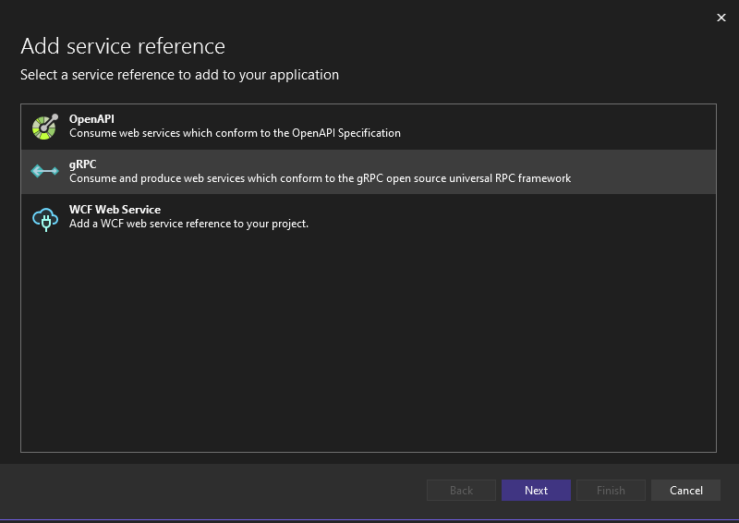
1. Tạo ứng dụng với gRPC
Sever
Tạo dịch vụ gRPC
Nhấn vào biểu tượng tạo mới và chọn gRPC → Next

Slide 9
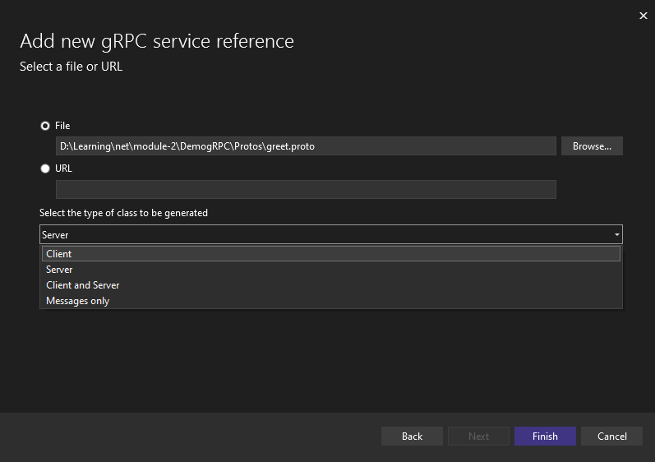
1. Tạo ứng dụng với gRPC
Sever
Tạo dịch vụ gRPC
Chọn đường dẫn tới thư mục Protos → proto
Chọn môi trường hoạt động là Server → Finish

Slide 10
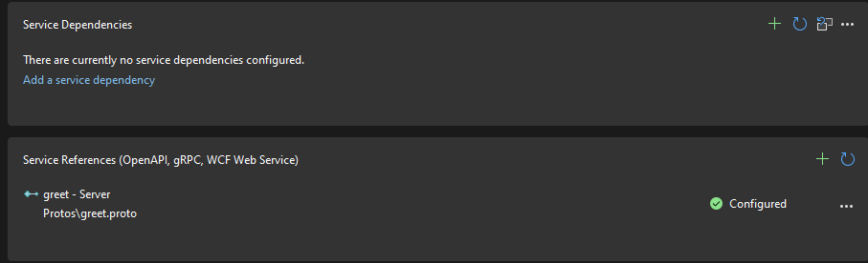
1. Tạo ứng dụng với gRPC
Sever
Tạo dịch vụ gRPC
Quá trình tạo kết nối thành công.

Slide 11
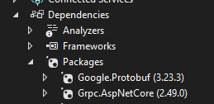
1. Tạo ứng dụng với gRPC
Sever
Kiểm tra dịch vụ gRPC
Đối với Server gRPC:
Grpc.AspNetCore
Google.Protobuf
Đối với Client khai thác gRPC:
Grpc.Net.Client

Slide 12
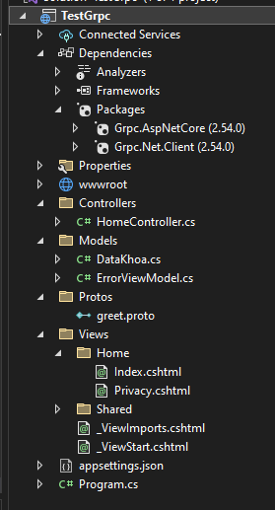
1. Tạo ứng dụng với gRPC
Client
Kiểm tra dịch vụ gRPC
Sao chép thư mục Protos bên Server qua Client
Tiến hành Connected Server với vai trò là Client

Slide 13
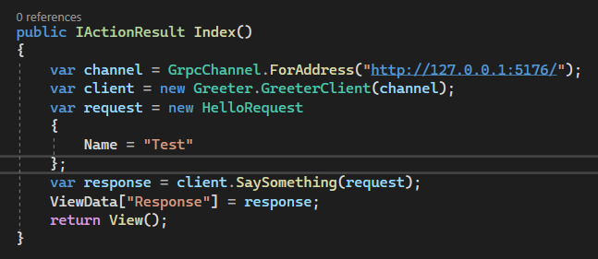
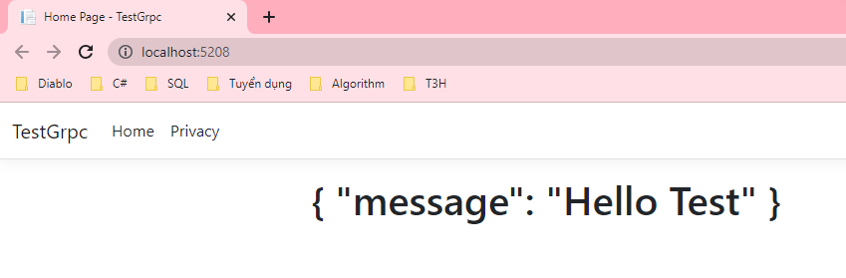
1. Tạo ứng dụng với gRPC
Client
Kiểm tra dịch vụ gRPC

Slide 14
Nội dung
Khởi tạo ứng dụng gRPC
Kết nối CSDL thông qua EF Core
Khai thác CSDL qua gPRC

Slide 15
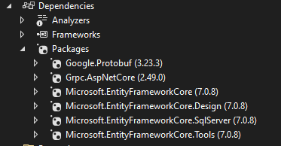
2. Kết nối CSDL thông qua EF Core
Sever
Tích hợp EF Core
Trên Server xây dựng ứng dụng gRPC, cài thêm các package của EF Core thông qua NuGet Package…

Slide 16
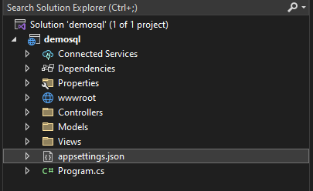
2. Kết nối CSDL thông qua EF Core
Sever
Kiểm tra kết nối đến CSDL
Truy cập vào tệp tin appsettings.json và bổ sung thêm thông tin kết nối như sau:
{
"Logging": {
"LogLevel": {
"Default": "Information",
"Microsoft.AspNetCore": "Warning"
}
},
"AllowedHosts": "*",
"ConnectionStrings": {
"connectString": “Thông tin chuỗi kết nối"
}
}

Slide 17
2. Kết nối CSDL thông qua EF Core
Sever
Khởi tạo đối tượng theo mô hình Database First
Tại cửa số NuGet Package Console, khai báo lệnh:
Scaffold-DbContext -connection name=huy Microsoft.EntityFrameworkCore.SqlServer -OutputDir Entitys -DataAnnotation -f

Slide 18
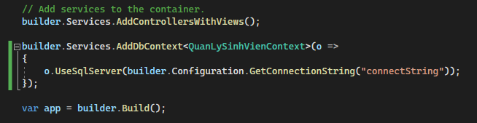
2. Kết nối CSDL thông qua EF Core
Sever
Khởi tạo đối tượng theo mô hình Database First
Truy cập vào tệp tin Program.cs, bổ sung đoạn mã theo hình bên dưới, lưu ý về tên Context và chuỗi kết nối.

Slide 19
Nội dung
Khởi tạo ứng dụng gRPC
Kết nối CSDL thông qua EF Core
Khai thác CSDL qua gPRC

Slide 20
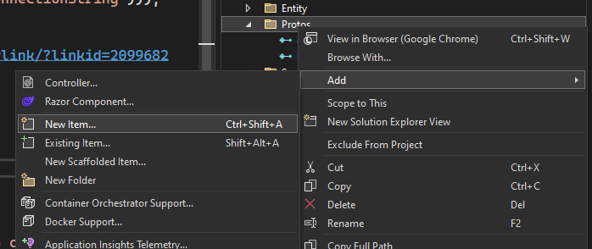
3. Khai thác CSDL qua gRPC
Sever
Khởi tạo tệp tin proto
Tại thư mục Protos, click phải chuột → Add → New Item …

Slide 21
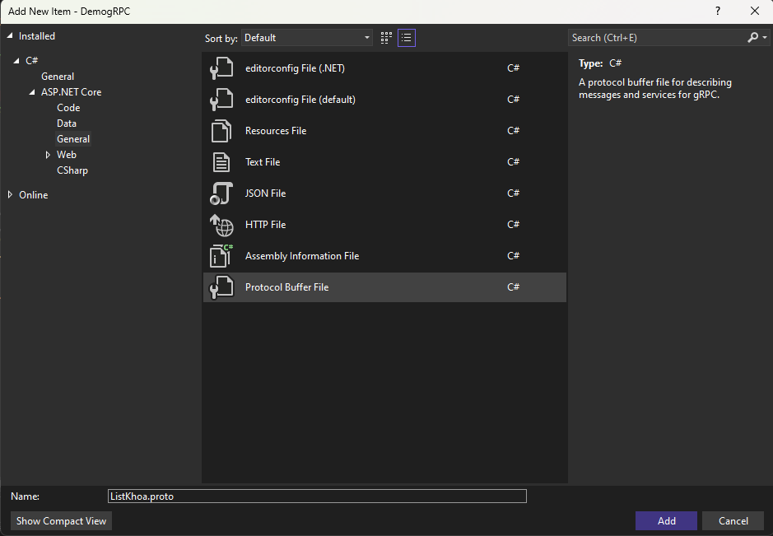
3. Khai thác CSDL qua gRPC
Sever
Khởi tạo tệp tin proto
Tại mục Installer → C# → General → Protocol Buffer File → Add

Slide 22
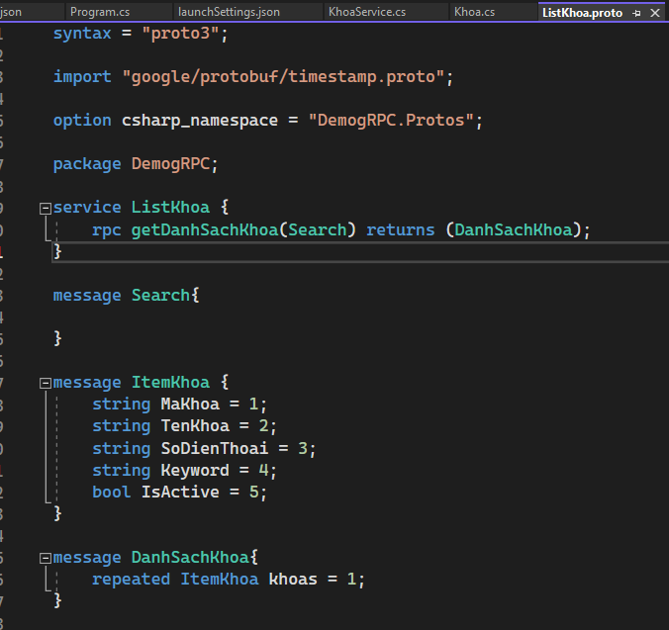
3. Khai thác CSDL qua gRPC
Sever
Khởi tạo tệp tin proto
Khai báo các thông tin:
Service
Message Request
Message Response
Class

Slide 23
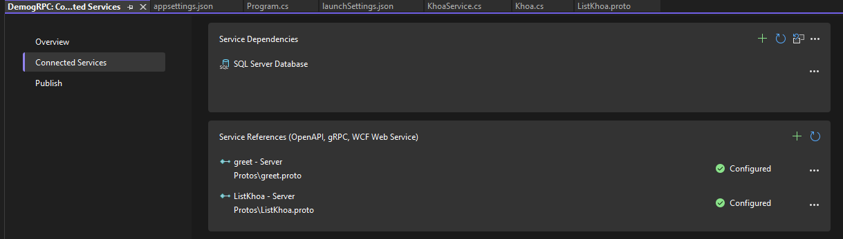
3. Khai thác CSDL qua gRPC
Sever
Khởi tạo kết nối Services
Sau khi đã khai báo xong proto, tiến hành Connected Services, Project → Add → Connected Services

Slide 24
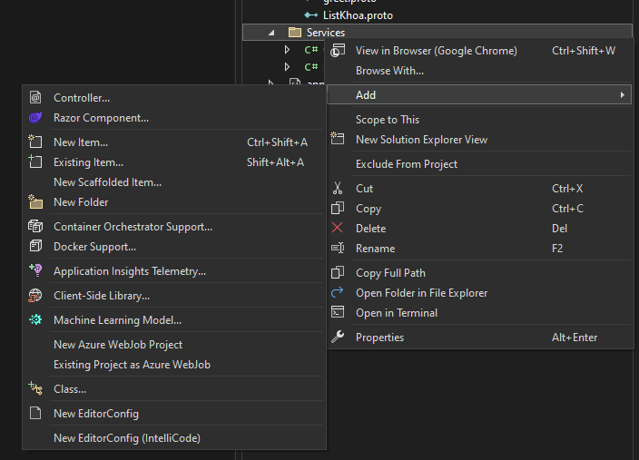
3. Khai thác CSDL qua gRPC
Sever
Khởi tạo Service
Tại thư mục Services, click phải chuột → Add → Class
Nhập tên Service và nhấn Add.

Slide 25
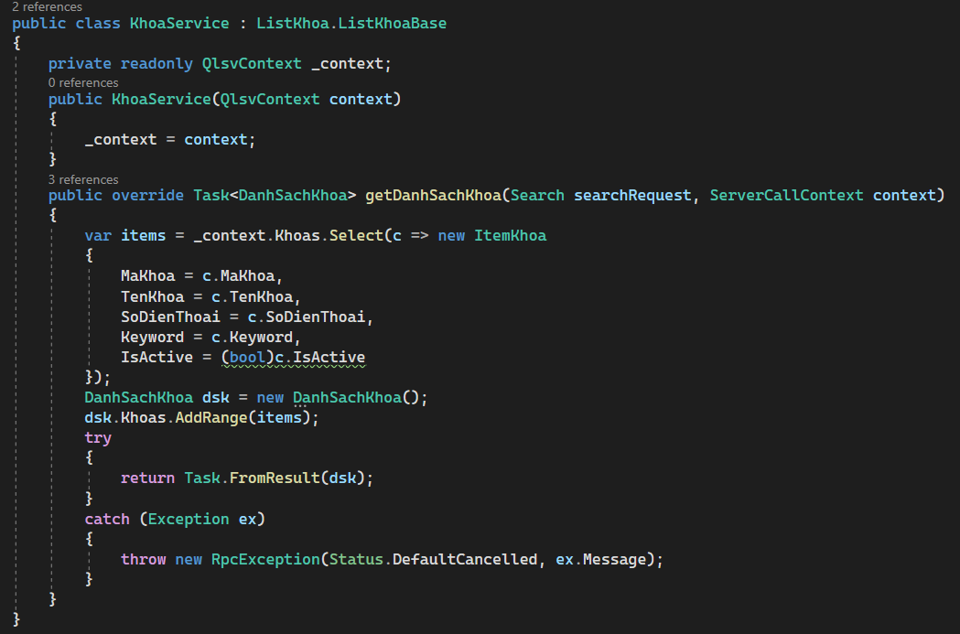
3. Khai thác CSDL qua gRPC
Sever

Slide 26
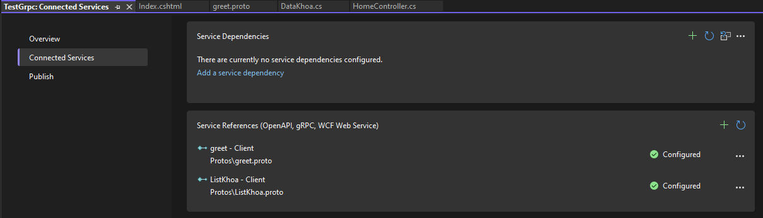
3. Khai thác CSDL qua gRPC
Client
Sao chép tệp tin proto
Sau khi đã khai báo Services ở Server, sao chép tệp proto vừa tạo tại tư mục Protos của Server qua thư mục Protos của Client và tiến hành kết nối Service với vai trò Client.

Slide 27
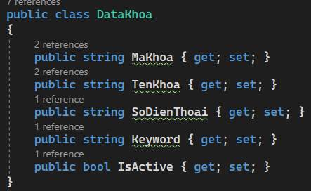
3. Khai thác CSDL qua gRPC
Client
Tạo Models
Khởi tạo Models chứa các thông tin đại diện cho đối tượng với các thuộc tính tương ứng với kết quả trả về từ Services.

Slide 28
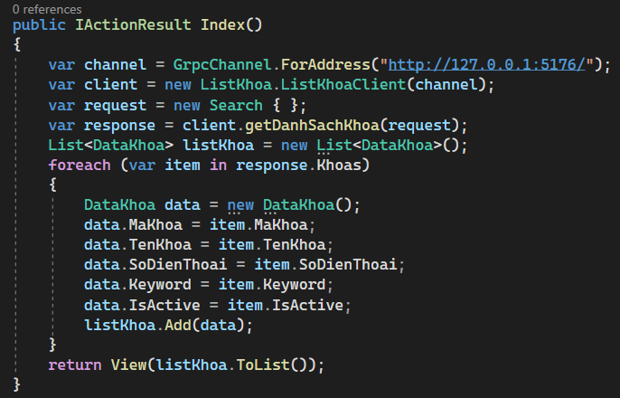
3. Khai thác CSDL qua gRPC
Client
Xử lý thông tin

Slide 29
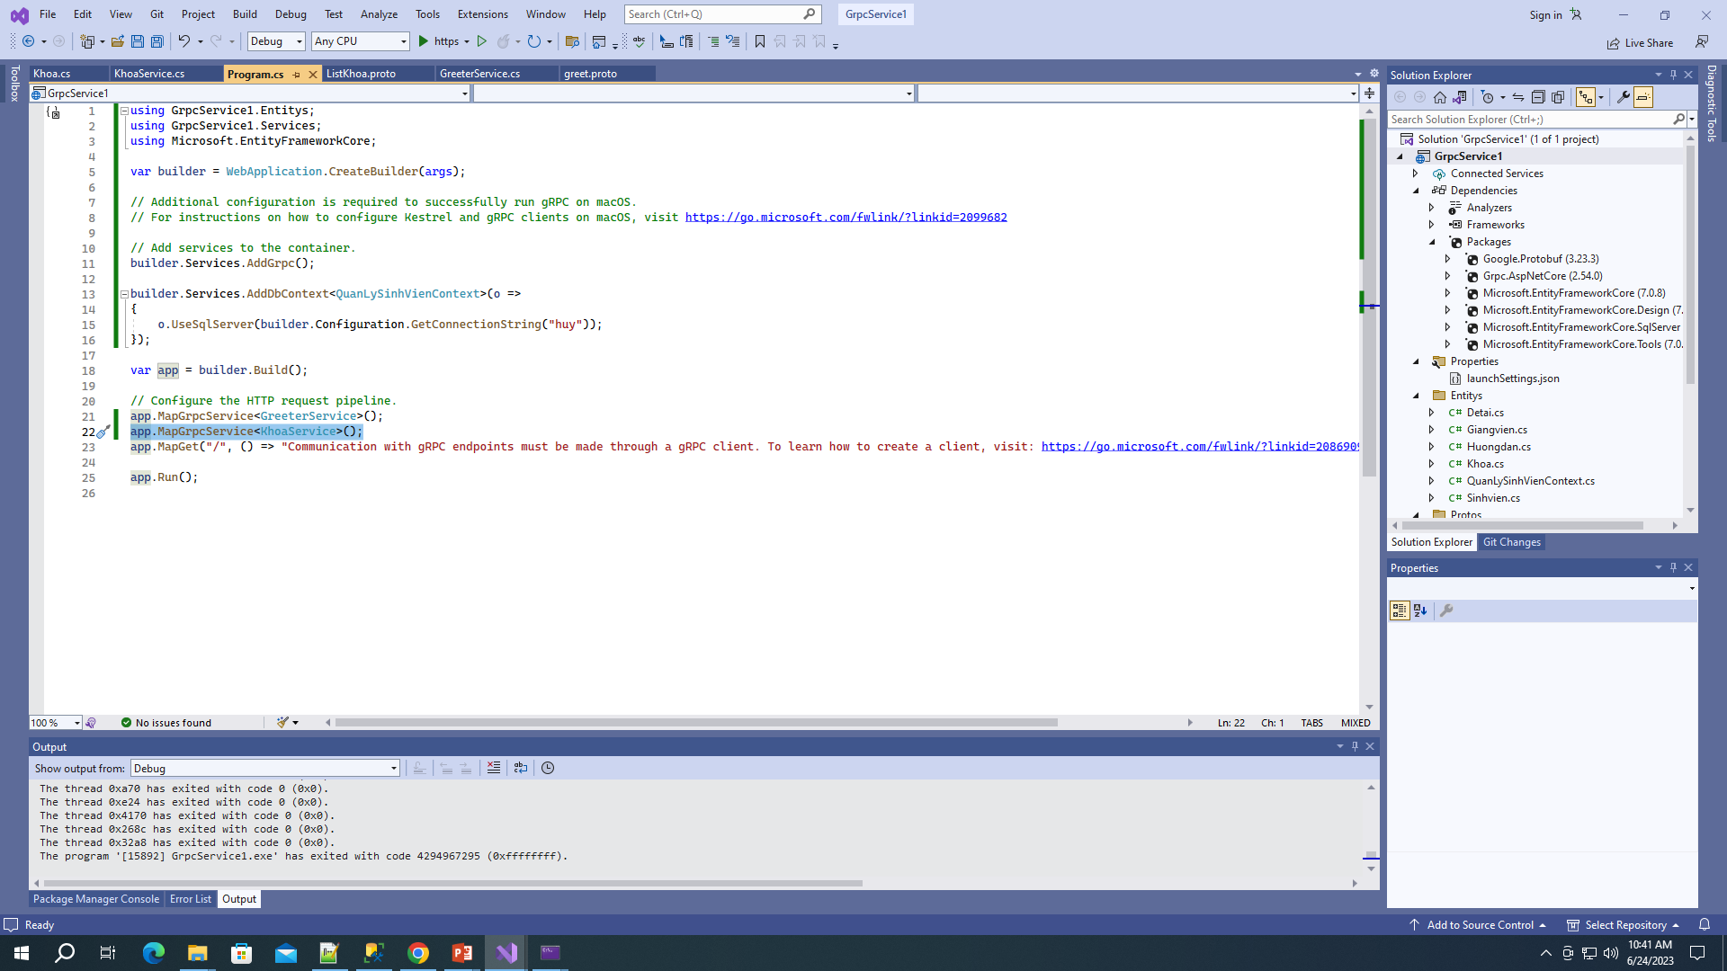
3. Khai thác CSDL qua gRPC
Sever
Nho them dong nay!! (roi tao view + them layout cho no hien thi

Slide 30
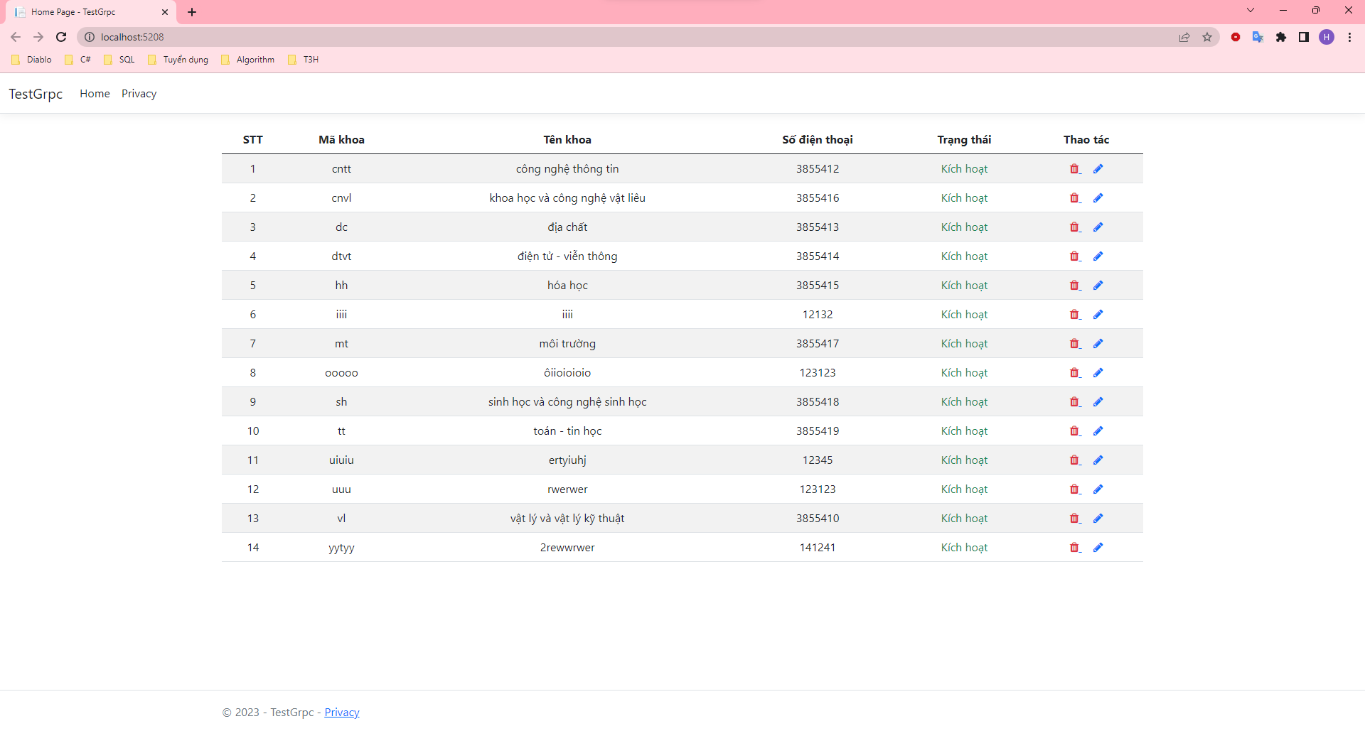
3. Khai thác CSDL qua gRPC

Slide 31

Happy Coding

